Slide 1
O uso de Equipamentos de Proteção Individual (EPI), no ambiente de trabalho
Orlandino dos Santos
Técnico em Segurança no Trabalho

Slide 2
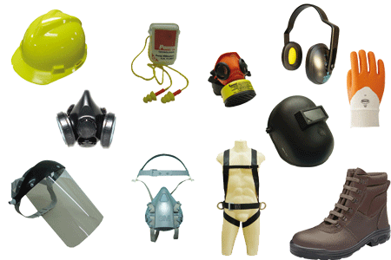

Slide 3
Princípio da Geração dos Riscos
CONSOLIDAÇÃO DAS LEIS DO TRABALHO
TÍTULO I
INTRODUÇÃO
Art. 2º - Considera-se empregador a empresa, individual ou coletiva, que, assumindo os riscos da atividade econômica, admite, assalaria e dirige a prestação pessoal de serviço.

Slide 4
Programa de Prevenção de Riscos Ambientais – NR 9
Riscos Ambientais
Antecipação
Reconhecimento
Avaliação
Controle
Informação aos Trabalhadores
Etapas realizadas com a:
Participação dos Trabalhadores

Slide 5
Medidas de Proteção aos Riscos
Medidas Coletivas
Proteção com Guarda-corpo em Obras, Sistema de exaustão durante a pintura.
Medidas Administrativas
Revezamento dos trabalhadores reduzindo tempo de exposição.
Medidas de caráter Individual
Equipamentos de Proteção Individual

Slide 6
Equipamentos de Proteção Individual só devem ser utilizados em situações excepcionais em que o risco gerado pela atividade econômica não pode ser eliminado ou controlado pelo empregador adotando outras medidas.

Slide 7
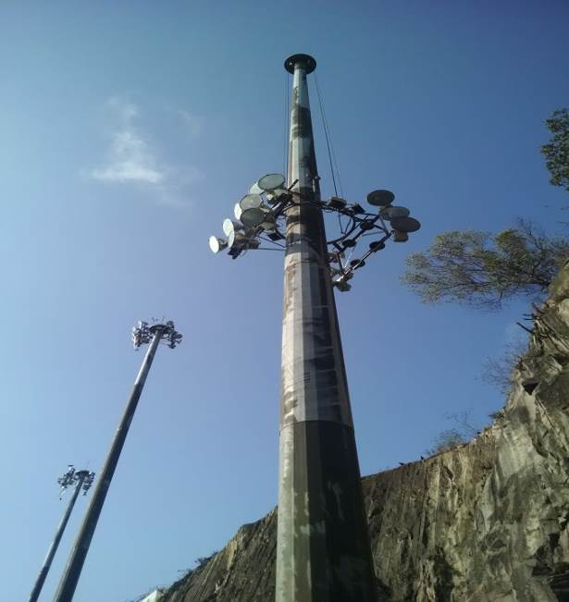
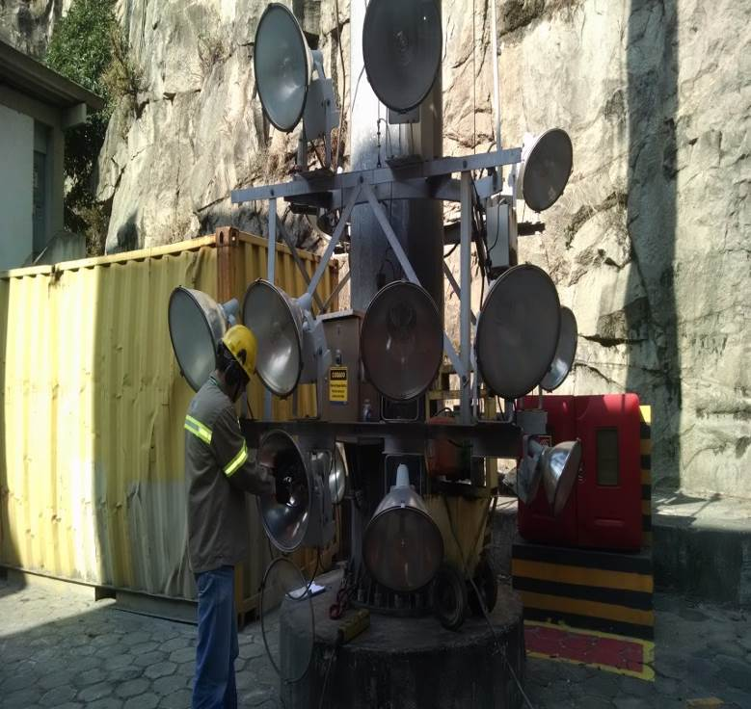
Prevenção dos Riscos – Troca de Lâmpadas

Slide 8
As medidas de prevenção devem ser priorizadas, adotando as medidas de proteção quando forem insuficientes para controlar o risco.

Slide 9
Equipamentos de Proteção Individual
Principais Responsabilidades do Empregador
Adquirir o EPI adequado ao risco de cada atividade;
Exigir seu uso;
Fornecer ao trabalhador somente o EPI aprovado pelo MTE;
Orientar e treinar o trabalhador sobre o uso adequado, guarda e conservação do EPI;
Substituir imediatamente, quando danificado ou extraviado;
Responsabilizar-se pela higienização e manutenção periódica;

Slide 10
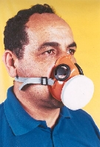
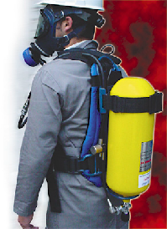
EPI Limitações de Uso – Proteção Respiratória

Slide 11
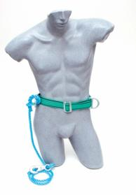
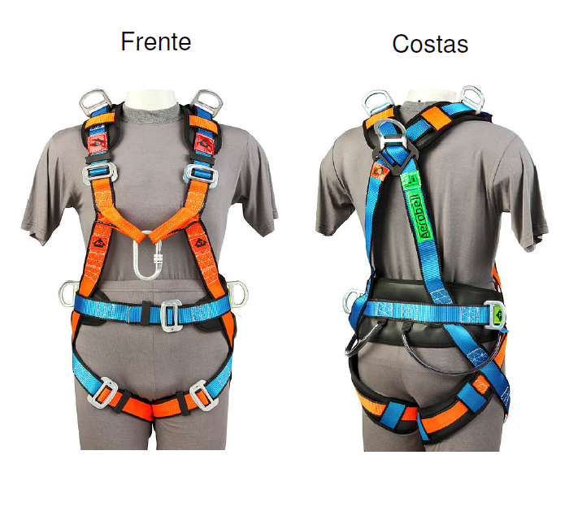
EPI Limitações de Uso – Cinto de Segurança

Slide 12
Prevenção de Acidentes e Gestão dos Riscos
O uso do EPI não afasta o risco, mas as consequências do acidente, o que evita o acidente é uma adequada gestão de riscos.
O uso do cinto de segurança não afasta o risco de acidente, mas reduz as consequências no caso de uma colisão, esta sim, deve ser evitada.

Slide 13
Obrigada !
Orlandino dos Santos
orlandinodossantos@yahoo.com.br
21- 26724942
21- 969415445

Slide 14
Lembrete
A Lei Federal nº 12.645 de 16 de maio de 2012 instituiu 10 de Outubro como o Dia Nacional da Segurança e Saúde nas Escolas.

